Slide 1
第四节 连续型随机变量
及其概率密度
一、概率密度的概念、性质
二、常见连续型随机变量的分布

Slide 2
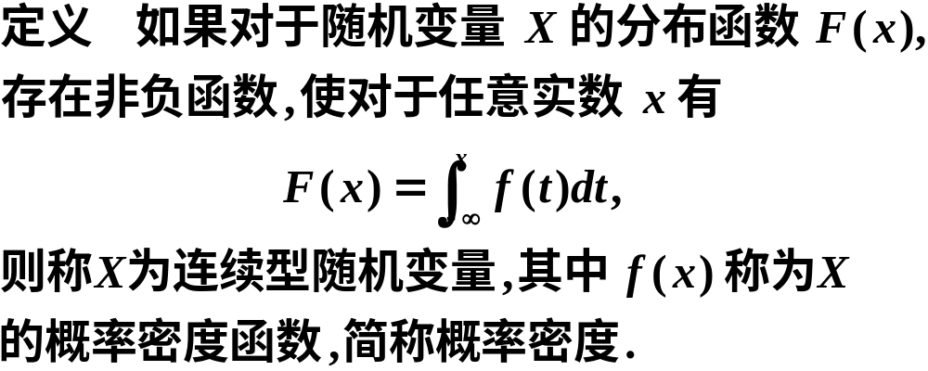
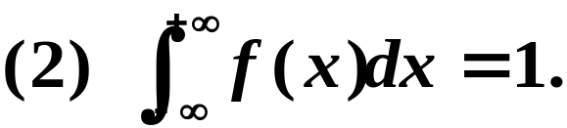

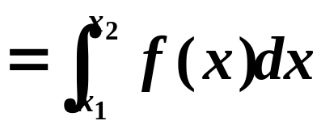
一、连续型随机变量的概率密度
性质

Slide 3








1
注意 对于任意可能值 a ,连续型随机变量取 a 的概率等于零.即
即连续型随机变量的概率与区间的开闭无关.

Slide 4




注意 若连续型随机变量 X=a 是不可能事件,
则有
则不能确定 {X=a} 是不可能事件
若 X=a 为离散型随机变量
是不可能事件

Slide 5
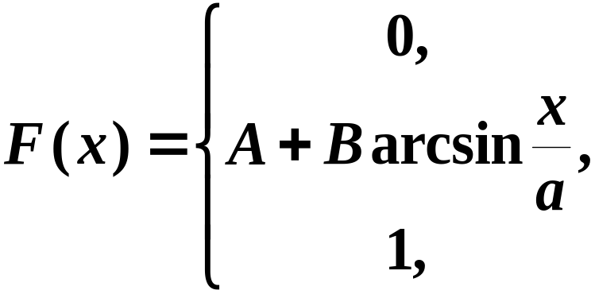



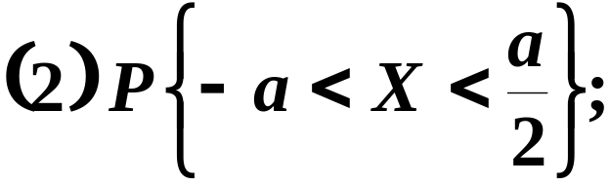



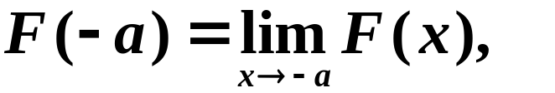
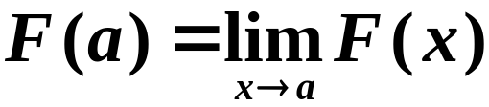
例1 设连续型随机变量X的分布函数为
求:
解
(1)因为X是连续型随机变量,
所以 连续,
故有

Slide 6
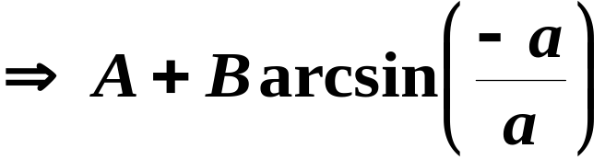
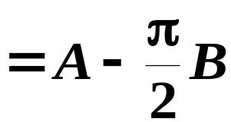

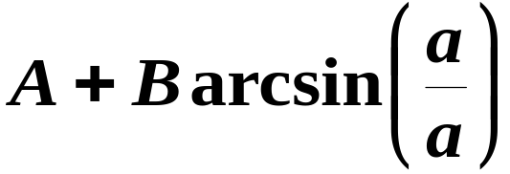
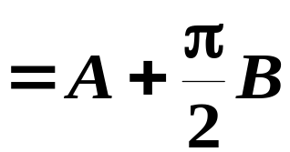

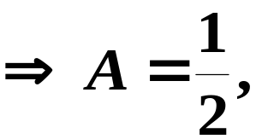
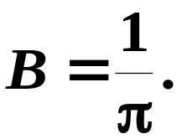
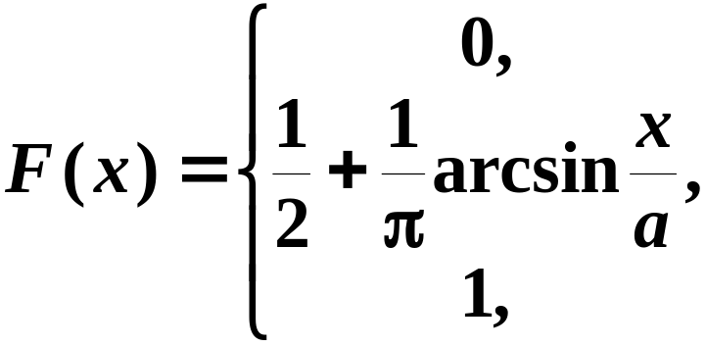


所以

Slide 7
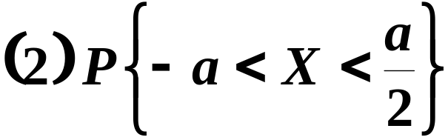
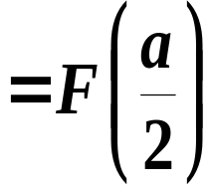

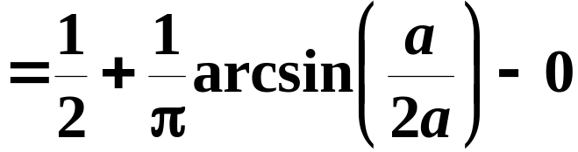
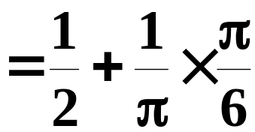
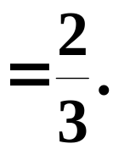

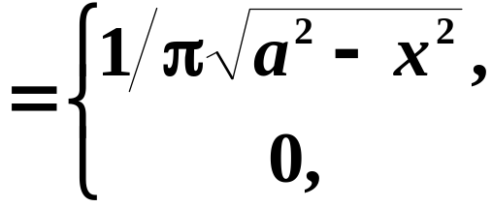


其它.

Slide 8
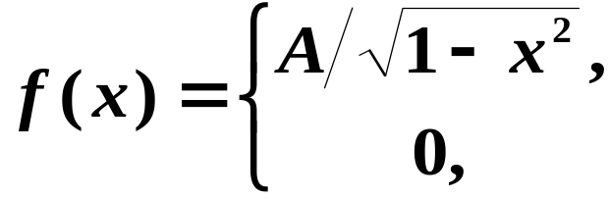



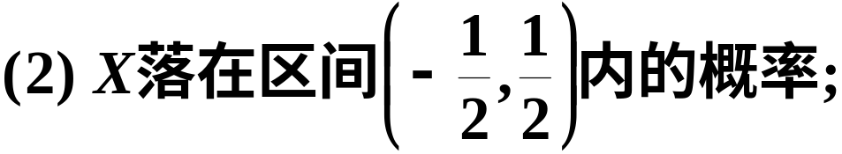
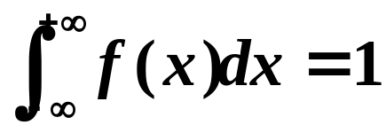
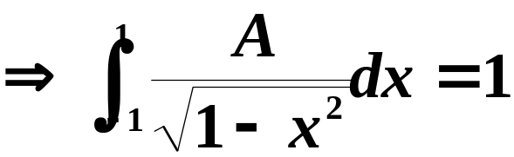
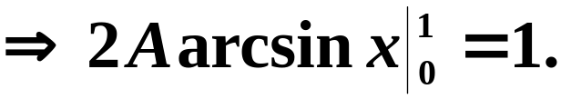
例2 设随机变量X 的分布密度为
试求：
解
由分布函数的性质得

Slide 9
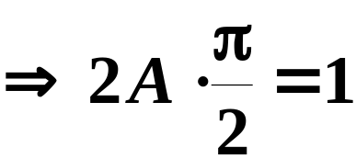
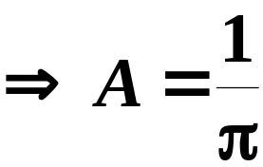
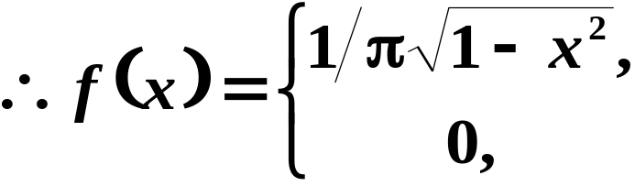
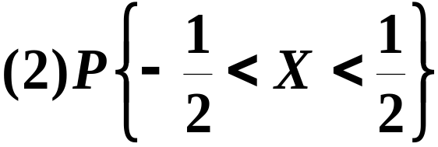
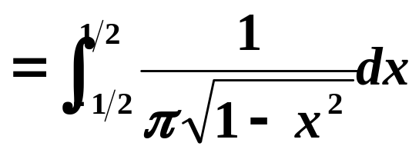
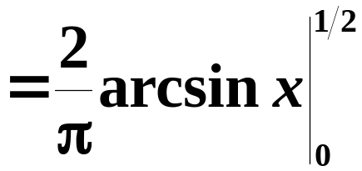

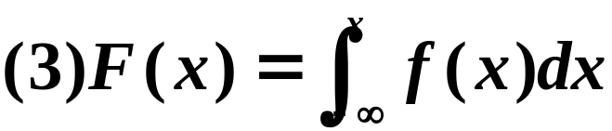
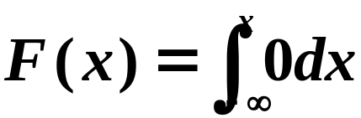


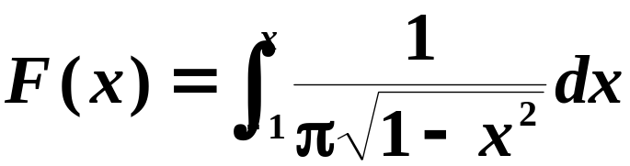


Slide 10
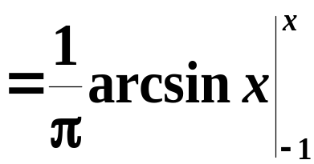
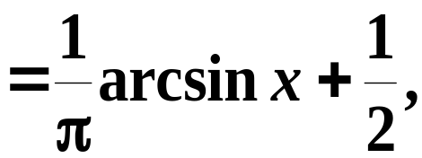

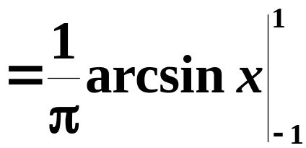



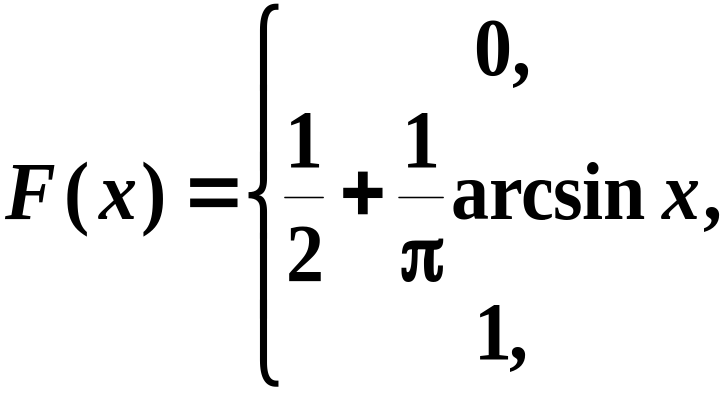




Slide 11
二、常见连续型随机变量的分布
（一）均匀分布
（二）指数分布
（三）正态分布（或高斯分布）

Slide 12
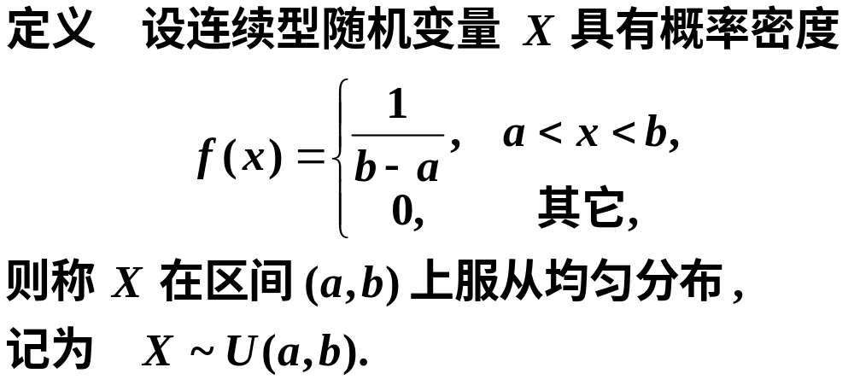



（一）均匀分布
图示

Slide 13
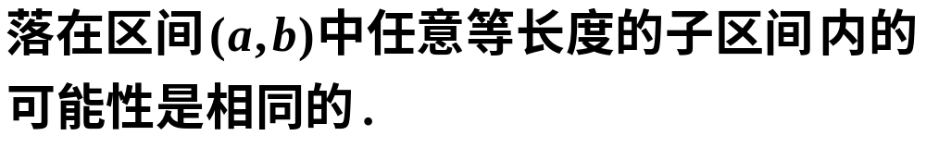

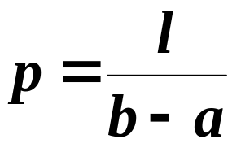
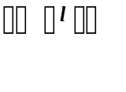
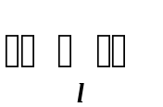



均匀分布的意义

Slide 14
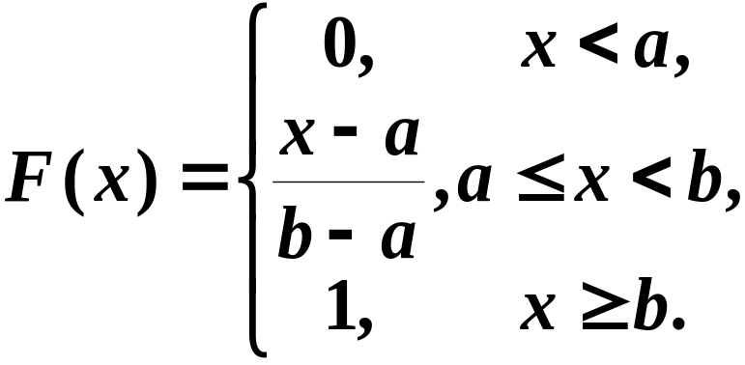


X 的分布函数

Slide 15
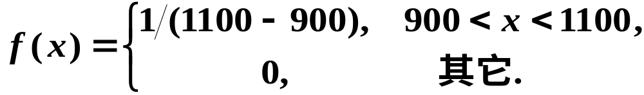
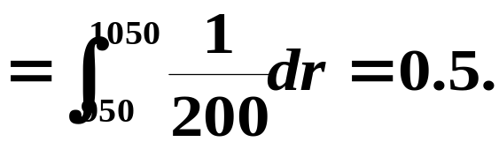

例4 设电阻值R是一个随机变量, 均匀分布在
900欧~1100欧.求R的概率密度及R 落在950欧~
1050欧的概率.
解
由题意,R 的概率密度为
故有

Slide 16
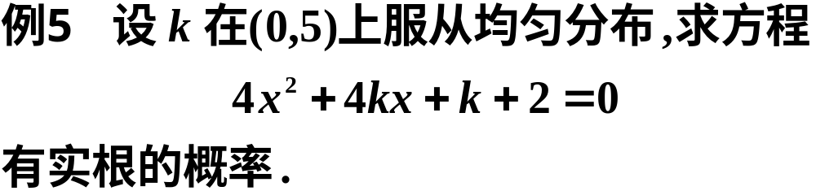

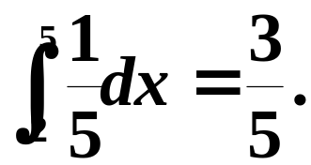
解
则有实根的概率为

Slide 17
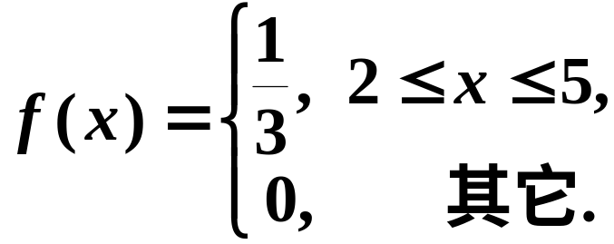
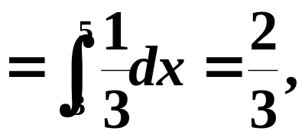

例6 设随机变量 X 在[2, 5]上服从均匀分布, 现
对X进行三次独立观测,试求至少有两次观测值
大于3的概率.
解
X 的分布密度函数为
设 A 表示“对X 的观测值大于3”,
即A={X >3}
则

Slide 18





设Y 表示3次独立观测中观测值大于3的次数,
则
因而有

Slide 19


（二）指数分布
分布函数

Slide 20

应用与背景
某些元件或设备的寿命服从指数分布.例如无线电元件的寿命 , 电力设备的寿命, 动物的寿命等都服从指数分布.
例7 设某类日光灯管的使用寿命X服从参数为
的指数分布（单位:小时）
(1) 任取一只这种灯管,求能正常使用1000 小时以上的概率. (2) 有一只这种灯管已经正常使用了1000小时以上,求还能使用1000小时以上的概率.

Slide 21








解
X的分布函数为

Slide 22


指数分布的重要性质：“无记忆性”.

Slide 23



（三）正态分布（或高斯分布）
钟形曲线

Slide 24









正态概率密度函数的几何特征

Slide 25



Slide 26




Slide 27


正态分布的分布函数

Slide 28



正态分布的应用与背景
正态分布是最常见最重要的一种分布, 例如
测量误差;人的生理特征尺寸如身高、体重等;
正常情况下生产的产品尺寸:直径、长度、重量
高度 都近似服从正态分布.
正态分布下的概率计算

Slide 29



标准正态分布
标准正态分布的概率密度表示为
标准正态分布的分布函数表示为

Slide 30






标准正态分布的图形
解

Slide 31









证明

Slide 32





Slide 33



3 准则
由标准正态分布的查表计算可以求得，
当X～N(0,1)时，
P(|X| 1)=2 (1)-1=0.6826
P(|X| 2)=2 (2)-1=0.9544
P(|X| 3)=2 (3)-1=0.9974
这说明，X的取值几乎全部集中在[-3,3]区间
内，超出这个范围的可能性仅占不到0.3%.

Slide 34






将上述结论推广到一般的正态分布,
时，
~N(0,1)
可以认为，Y 的取值几乎全部集中在
区间内.
这在统计学上称作“3 准则” .

Slide 35












标准正态分布的上 分位点
设
若数 满足条件
则称点 为
标准正态分布的上 分位点.

Slide 36






解
(1) 所求概率为

Slide 37








